Slide 1
简单设计

Slide 2
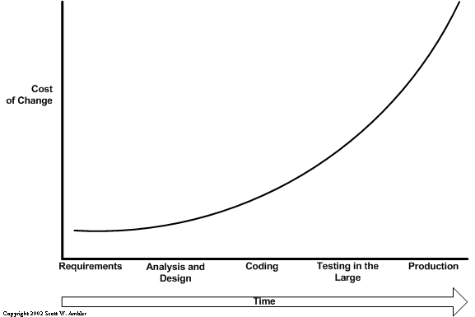
软件需求变更的成本
Notes:
XP解决的一个问题域就是要快速响应变化，满足客户需求，降低成本。
两个问题：一个是时间一个是成本。
简单设计是极限编程中解决这些问题的一个重要的实践，它着力于避免过度设计带来的不必要的开销，降低不必要的复杂性，今天没没有必要为明天的功能或复杂度买单。

Slide 3
做可能有效的简单的东西
－Do The Simplest Thing that Could Possibly Work
Notes:
简单设计是极限编程中解决这些问题的一个重要的实践，它着力于避免过度设计带来的不必要的开销，降低不必要的复杂性，今天没没有必要为明天的功能或复杂度买单。今天设计出的灵活的复杂的框架，明天就要对它进行维护；今天能够保持简单的东西，就没有必要引入不必要的复杂性，增加维护和学习成本。第二，在当前添加这些功能，必然是已减少其他客户需求的功能为前提的，而这违背了客户导向的原则，今天的东西不是客户最需要的。第三，今天的需求可能明天就改變，預留彈性反而是包袱，而且環境與技術都會改變，因此不去預想未來可能的功能，盡可能保持符合需求的最簡單版本
不要以需要某项功能为理由来构建灵活的组件及框架出来，让整体架构随着需要增长
要求团队保持设计恰好和当前的系统功能相匹配。它通过了所有的测试，不包含任何重复，表达出了编写者想表达的所有东西，并且包含尽可能少的代码。

Slide 4
你将不需要它
－You Aren't Going to Need It
Notes:
经济效益，将精力放在本次迭代应该完成的事情上，提前做一件事情，我们更容易做错，而不是做对它。二。复杂或过于灵活的设计比简单的设计更难以理解，维护成本增加。
客户的需求也在日益变化，人的认知是渐进的。
“你将不需要它”(YAGNI)
不用担心什么设计，只要你倾听你的代码，好的设计就会浮出水面。让设计随着需求自己演进，自己发展

Slide 5
简单设计的四个原则
简单＝易于使用+易于学习
+易于变化+易于理解
Notes:
代码可以工作；
沟通、表达业务逻辑；
没有重复代码；
没有额外代码
简单设计就是所有开发人员都能看懂的设计 －－成本出发，基于价值的行为
辨证的简单，简单设计并等于简陋，不等于放弃设计；而是演进式设计，消除代码坏味道，高内聚，低耦合，重构以模式，保持代码整洁和当前需求范围内的灵活性。

Slide 6
I 可工作
并通过所有的测试

Slide 7
II 可理解

Slide 8
III 没有重复

Slide 9
IV 没有多余的代码

Slide 10
停车场管理系统

Slide 11
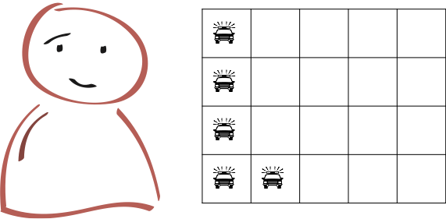
需求1 停车，取车，剩余车位
Notes:
停车，取车，剩余车位。

Slide 12

作为一个停车仔（ParkingBoy），我能够管理2个或更多的停车场的情况
❐ | ❐ | ❐ | ❐ | ❐
❐ | ❐ | ❐ | ❐ | ❐
❐ | ❐ | ❐ | ❐ | ❐
❐ | ❐ | ❐ | ❐ | ❐
❐ | ❐ | ❐ | ❐ | ❐
❐ | ❐ | ❐ | ❐ | ❐
❐ | ❐ | ❐ | ❐ | ❐
❐ | ❐ | ❐ | ❐ | ❐

Slide 13
作为一个聪明的停车仔（Smart Parking Boy），我能够将车停在空车位最多的那个停车场
❐ | ❐ | ❐ | ❐ | ❐
❐ | ❐ | ❐ | ❐ | ❐
❐ | ❐ | ❐ | ❐ | ❐
❐ | ❐ | ❐ | ❐ | ❐
❐ | ❐ | ❐ | ❐ | ❐

Slide 14
作为一个超级停车仔（Super Parking Boy），我能够将车停在空置率最高的那个停车场
❐ | ❐ | ❐ | ❐ | ❐
❐ | ❐ |  | ❐ | ❐
❐ | ❐ | ❐ |  | ❐
❐ |  | ❐ | ❐ | ❐
❐ | ❐ | ❐
❐ | ❐ | ❐

Slide 15
考试题目！！！

Slide 16
要求！
可以结对（2人）为单位完成
截止时间：2012年12月21日晚12：00整
提交至GitHub
将GitHub链接发送至L1practice_buaa@sina.com

Slide 17
邮件要求！
主题：
1级实践_姓名_学号_姓名_学号
内容：代码所在的github链接，如
https://github.com/xchang/MyGuessNumber.git
不要直接把代码附在邮件中！！！

Slide 18
考察范围
Git和GitHub的使用
任务分解（以readme的形式提交到代码库中）（包括之前的分解任务）
单元测试
简单设计
  易理解
  无重复
  无多余

Slide 19
考试内容！

Slide 20
作为停车场的经理（Parking Manager），我要管理多个停车仔，让他们停车，同时也可以自己随机停车
❐ | ❐ | ❐ | ❐
❐ |  |  | ❐
❐ | ❐ | ❐
Manager
❐ | ❐ | ❐
❐ |  | ❐
❐ | ❐
Smart
Super

Slide 21
作为停车场的主管（Parking Director），我希望看到一张报表，其中包括经理和每个停车仔所管理的车
停车场编号：
车位数
空位数
Total 车位数
Total 空位数
停车场编号：
车位数
空位数
Total 车位数
Total 空位数
Parking
Boy

Slide 22
作为停车场的主管（Parking Director），我希望看到一张报表，其中包括经理和每个停车仔所管理的车
停车场编号：
车位数：
空位数：
停车仔编号：
停车场编号：
车位数：
空位数：
停车场编号：
车位数：
空位数：
Total 车位数：
Total 空位数：
停车仔编号：
停车场编号：
车位数：
空位数：
停车场编号：
车位数：
空位数：
Total 车位数：
Total 空位数：
Total 车位数：
Total 空位数：
Manager

